Slide 1


UNIDAD I INTRODUCCION
UNIDAD DE APRENDIZAJE:
ESTADISTICA Y PROBABILIDAD
LICENCIATURA DE INGENIERO AGRONOMO FITOTECNISTA
FACULTAD DE CIENCIAS AGRÍCOLAS
Elaborado por:
Dr. Carlos Gustavo Martínez Rueda
Campus Universitario “El Cerrillo, Toluca, México
Septiembre de 2015

Slide 2
Presentación
El presente material didáctico tiene como principal objetivo brindar una introducción al Curso de la Unidad de Aprendizaje de Estadística y Probabilidad que se imparte en la Licenciatura de Ingeniero Agrónomo Fitotecnista.
En esta presentación de diapositivas se define el concepto de Estadística, población, muestra, tipos de variables, escalas de medición, las principales ramas de la Estadística, el método científico y su relación con la estadística.

Slide 3
Objetivos de la Unidad de Competencia
El Alumno:
Interpretará conceptualmente a la estadística y su intervención en el estudio de fenómenos relacionados con la agronomía
Establecerá el origen de la estadística, sus ramas principales, su definición, clasificación y tipos de variables.
Identificará los pasos del método científico en el estudio de fenómenos a través de la observación y la experimentación y en cuáles de estos pasos están relacionados con la estadística.

Slide 4
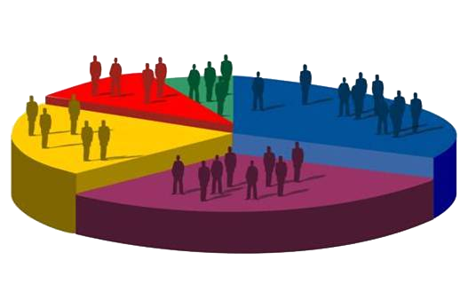
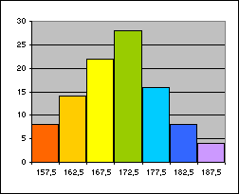
1.1. Definición de Estadística
¿Qué es la Estadística?
Comúnmente el termino “Estadística” se relaciona con el cálculo de promedios, porcentajes, etc., así como la presentación de datos en graficas y tablas.
Sin embargo, esa es solo una parte de la Estadística, ya que la actualidad la Estadística Moderna va mas allá del agrupamiento y presentación de datos.
Parámetro | Muestra 1 | Muestra 2
Media | 14.3 | 15.4
Mediana | 15.0 | 16.3
Moda | 14 | 15

Slide 5
Origen y definición de la estadística
La palabra Estadística procede del latín statisticus ‘relativo al Estado’. Inicialmente la voz se aplicaba durante el Imperio Romano al estudio numérico de fenómenos relacionados con el Estado como inventarios y censos; posteriormente (s. xix) y a partir del inglés Statistics surge el significado moderno. De la raíz indoeuropea de estar
Walker (1929) atribuye el uso del termino “estadística” al profesor alemán Gottfred Achenhall (1719-1772) quien utilizó la palabra statistik que asu vez extrajo del termino italiano statista.

Slide 6
Algunas definiciones de estadística
Conjunto de técnicas que permiten de forma sistemática organizar, describir, analizar e interpretar datos oriundos de estudios o experimentos realizados en cualquier área del conocimiento.
Ciencia derivada de las matemáticas que se ocupa de la extracción de datos provenientes de muestras y de su uso para hacer inferencias acerca de las poblaciones de donde fueron extraídos esos datos
Conjunto de métodos científicos para recolectar, organizar, resumir y analizar datos, así como extraer conclusiones validas y tomar decisiones razonables basadas con tal análisis.
Ciencia que trata de la recopilación, organización, presentación, análisis e interpretación de datos numéricos con el fin de realizar una toma de decisiones efectiva.

Slide 7
Una definición formal de la Estadística que engloba los conceptos anteriores puede ser la siguiente:
Ciencia pura y aplicada que desarrolla y aplica métodos para captar, organizar, presentar y analizar datos en forma tal que la incertidumbre de las inferencias inductivas producto del análisis de la información pueda ser evaluada en términos de probabilidad. (Sahagún, 2007)

Slide 8
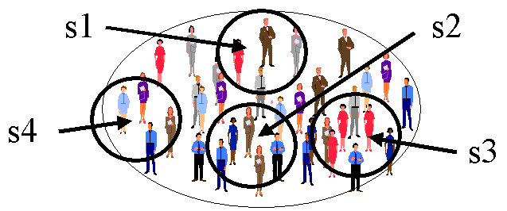
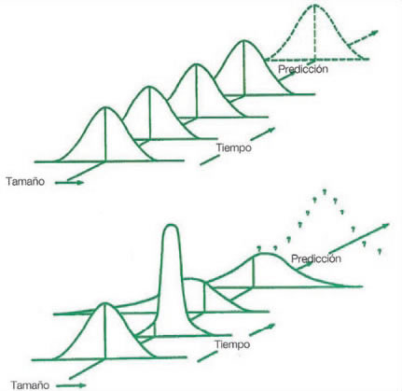
¿Por qué existe incertidumbre en las inferencias inductivas?
Muestreo.
  Aun cuando se trate de una muestra representativa, existe el riesgo de observar condiciones en la muestra estudiada, que no necesariamente se pueden generalizar a una población.
  Casi siempre se recurre al muestreo y no al censo de una población por razones prácticas y económicas o bien cuando la población objeto de estudio es demasiado grande o infinita.
2. Variabilidad intrínseca del fenómeno
  En algunos casos observaciones repetidas sobre un mismo fenómeno arrojan resultados diferentes aun bajo condiciones controladas.

Slide 9

Otras definiciones importantes afines a la estadística
Individuo o unidad estadística.
Es la entidad sobre la que se obtienen o miden ciertas características (personas, animales, plantas, objetos etc.)
Población. Es el conjunto de todos los individuos o unidades de muestreo que tienen por lo menos una característica común observable.
Parámetro. Característica fija o constante que define o representa a una población (e.g. media poblacional µ, varianza poblacional σ²).
.
Muestra. Subconjunto de una población que tiene las mismas características de la población de origen
Estimador. Cantidad variable obtenida de una muestra que intenta representar al valor de un parámetro (e.g. media muestral $\overline{x}$, varianza muestral s² .)

Slide 10
Clasificación de variables
Cuantitativas Expresan cantidades en forma numérica
Discretas Aceptan únicamente valores enteros(e.g. conteos)
Continuas
Pueden tomar como valores cualquier número real
Cualitativas Representan categorías o atributos
Nominales Categorías específicas sin ninguna jerarquía u orden
Ordinales Categorías específicas sin ninguna jerarquía u orden

Slide 11
Niveles o escalas de medición
Discreta
Nominal
Ordinal
Intervalo
Intervalo de razón
Continua

Slide 12
Características de los niveles o escalas de medición
Nominal. Se clasifican objetos o fenómenos, según ciertas características, tipologías o nombres, dándoles una denominación o símbolo, sin que implique ninguna relación de orden, distancia o proporción entre los objetos o fenómenos (e.g. Lugar de nacimiento, marcas comerciales, etc.)
Ordinal. Se establecen posiciones relativas de los objetos o fenómenos en estudio respecto a alguna característica de interés, sin que se reflejen distancias entre ellos, pero si existe jerarquías (e.g. excelente, muy bueno, bueno, malo, muy malo)
Intervalo. No solo Se establece un orden en las posiciones relativas de los objetos o individuos, sino que se mide también la distancia entre los intervalos o las diferentes categorías o clases, el cero no indica ausencia y esto hace que no se pueda expresar la razón entre dos mediciones o datos ( e.g. la temperatura, pH).
Intervalo de razón. Cuando una escala tiene todas las características de una escala de intervalo y además un punto cero real en su origen, se llama escala de razón. El cero absoluto o natural representa la nulidad de lo que se estudia y se puede expresar la razón de dos mediciones independientemente de la unidades de medición (e.g. peso, distancia, área, volumen)

Slide 13
1.2. Principales Ramas de la Estadística
1) Estadística Descriptiva
Se encarga de la descripción e interpretación de datos muestrales o poblacionales
2) Estadística Inferencial
Se encarga de Inducción o generalización de nuevos conocimientos a partir del estudio de muestras derivadas de poblaciones

Slide 14
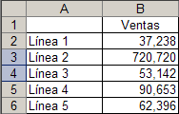
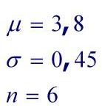
Principales métodos que se utilizan en la Estadística descriptiva.
Métodos tabulares
Tabla de frecuencias
Tabla de frecuencias por clases
Método gráficos
Histograma de frecuencias
Cálculo de medidas numéricas
Medidas de Tendencia central
Polígono de frecuencias
Diagrama de pastel, etc.
Medidas de dispersión o variabilidad
Medidas de posición

Slide 15
Principales métodos que se utilizan en la Estadística inferencial
Estimación de parámetros
Pruebas de hipótesis y análisis de varianza
Análisis de regresión

Slide 16
Otra clasificación de la Estadística
Estadística paramétrica.
  Rama de la Estadística que se encarga de hacer estimaciones y pruebas de hipótesis sobre parámetros con distribución probabilística conocida (e.g. distribución normal).
Estadística no paramétrica.
  Rama de la estadística en donde no se conoce a priori la distribución que siguen los parámetros que se están estudiando y no se puede asumir que se ajustan a criterios o modelos paramétricos. En este caso, los mismos datos determinan la distribución con la que se establecen las pruebas de hipótesis

Slide 17


1.3. El Método Científico
¿ Cual es el Objetivo general de la ciencia?
Lograr una descripción, explicación en términos de causas y efectos, y predicción de los fenómenos naturales.
¿Cuáles son los principales ingredientes que intervienen para alcanzar tal objetivo?
  Captación de la información del fenómeno
  Razonamiento

Slide 18


La captación de la información de un fenómeno se hace fundamentalmente de dos maneras :
Mediante observación (Se estudia el fenómeno tal y como ocurre en la naturaleza
Mediante experimentación ( Se generan las condiciones para que ocurra un fenómeno)

Slide 19

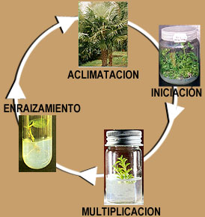
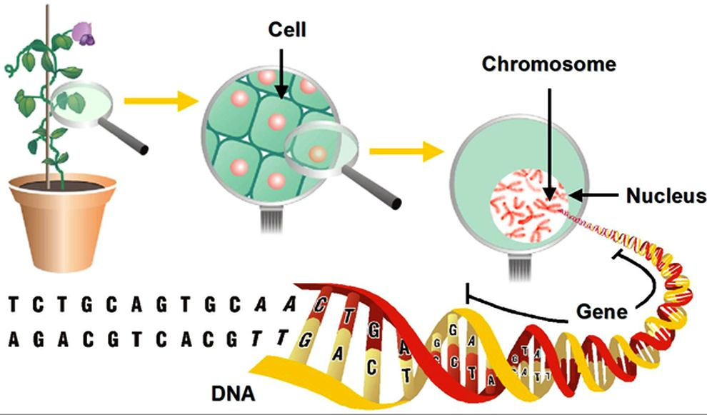
Principales ventajas de la experimentación sobre la experimentación:
Se pueden generar circunstancias o fenómenos que ocurren muy raras veces o nunca ocurren de manera natural (e.g. nuevas sustancias químicas, organismos genéticamente modificados, microconductores, etc.).
Las condiciones en que se presenta un fenómeno suelen conocerse mejor a través de la experimentación que en la observación.
La experimentación permite eliminar o aislar ciertas condiciones y así estudiar los fenómenos solo bajo las condiciones de interés.

Slide 20
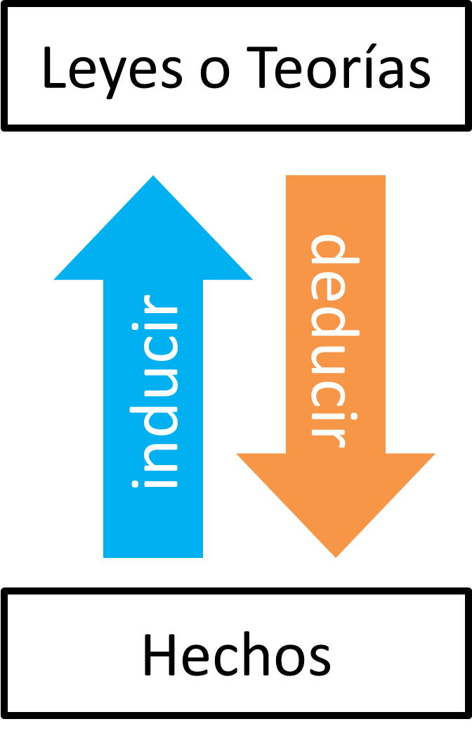
Principales tipos de Razonamiento
Existen dos tipos fundamentales de razonamiento lógico:
Razonamiento Deductivo
  utiliza conceptos generalizados para tratar de llegar a otros más específicos.
Razonamiento Inductivo
  Se centra en la creación de declaraciones generalizadas a partir de ejemplos o sucesos específicos

Slide 21
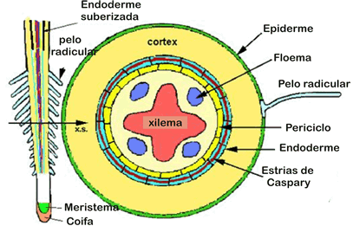
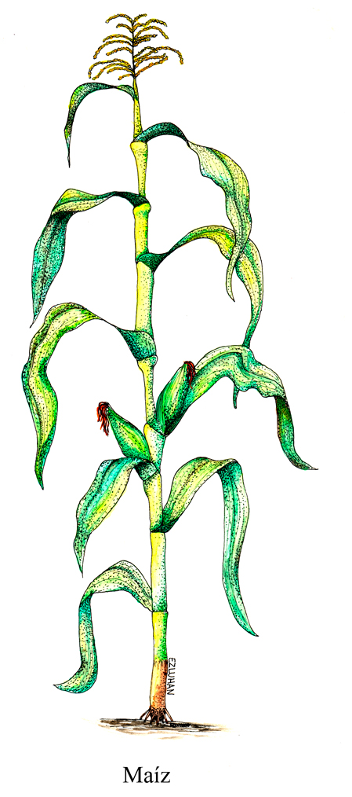
Un conocimiento obtenido por deducción se alcanza a partir de proposiciones preestablecidas, sin recurrir de manera directa a la experiencia
Ejemplo:
Sabiendo que todas las plantas superiores tiene tejidos vasculares y que el maíz es una planta superior, uno puede concluir que la planta de maíz tiene tejidos vasculares.
Aunque este razonamiento es impecable, no se ha concluido algo que no este contenido en las dos primeras proposiciones. Lo que se hace es convertir algo que se conoce en forma implícita en algo explicito.

Slide 22
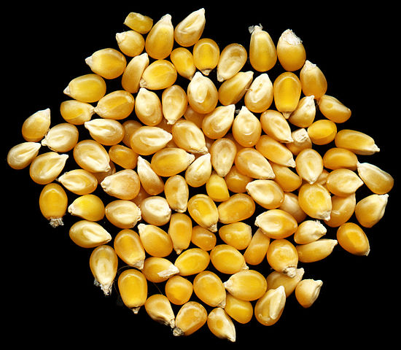
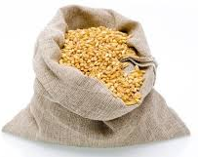
Las inferencias inductivas son opuestas a las deductivas ya que sus premisas son de carácter particular o de menor grado de generalidad
Un ejemplo de razonamiento inductivo podría ser el siguiente:
De un lote de semilla se somete a germinación una muestra de 200 semillas, de las cuales 150 semillas resultan viables. Por lo tanto se concluye que la semilla del lote inspeccionado presenta al menos un 75% de germinación.
En este ejemplo la premisa de la inducción es el resultado de haber sometido a germinación las 200 semillas (un caso particular de todas las posibles muestras de semilla que se podrían obtener del lote) y la conclusión es la generalización de este resultado a toda la semilla.

Slide 23
Errores en las conclusiones
En los dos tipos de razonamiento se puede llegar a conclusiones incorrectas por las siguientes causas:
Cuando las premisas de que se parte no son verdaderas
Cuando el razonamiento es defectuoso
Las inferencias inductivas tienen, además, otro ingrediente que posibilita el error, ya que al partir de un conocimiento derivado de pocos elementos (muestra) de una conjunto mas amplio, existe el riesgo de observar propiedades que no corresponden a la generalidad de dicho conjunto o población.

Slide 24
Etapas del método científico.
Etapa 1
Se realiza una serie de observaciones o experimentos para recabar información del fenómeno de estudio
Etapa 4
Se capta información adicional vía observación o experimentación para ver si las deducciones de la hipótesis se ven , o no , verificadas por la realidad de los hechos
Etapa 2
Por inducción se plantea una hipótesis o teoría que explique el fenómeno en términos de causas y efectos
Etapa 3
A partir de la hipótesis formulada se hacen deducciones que pueden ser probadas y que serán ciertas si la hipótesis es verdadera

Slide 25
A mayor número de observaciones congruentes con la hipótesis, mayores posibilidades de que sea cierta
Si la hipótesis no entra en contradicción con una extensa colección de hechos adquiere la categoría de Ley natural
Si existe contradicción entre las deducciones de la hipótesis y las nuevas observaciones, la hipótesis es rechazada.
Los nuevos hechos se agregan a los de la primera etapa y el ciclo comienza de nuevo
Etapa 1
Etapa 4

Slide 26
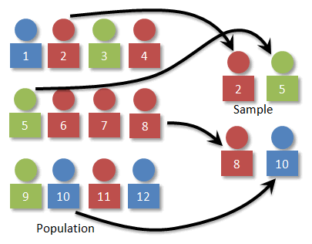
¿En cuales etapas del método científico intervine la estadística?
En la primera etapa, la Estadística es un auxiliar valioso debido a que permite determinar la cantidad de datos y una forma conveniente de tomarlos para estudiar el fenómeno de acuerdo con ciertas pretensiones de precisión y confiabilidad (técnicas de muestreo). Además, mediante la estadística descriptiva se pueden resumir, organizar y presentar los datos para captar mas fácilmente la información que contienen
Población
Muestra

Slide 27

En la segunda etapa, misma que se refiere a la construcción de la hipótesis, la estadística no tiene mucha intervención, quizá el resumen de los datos ayude al investigador a plantear sus hipótesis. Sin embargo, son la intuición y visión, preparación previa, inteligencia lo que conduce al investigador o científico a plantear sus hipótesis.

Slide 28

En la tercera etapa, que se refiere a la deducción de las hipótesis no hay una intervención directa de la Estadística, puesto que una vez planteadas las hipótesis, es la lógica deductiva la que lleva a determinar que se espera y en que condiciones.

Slide 29
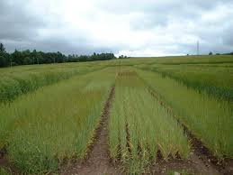
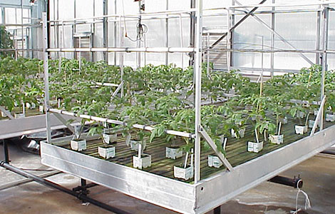
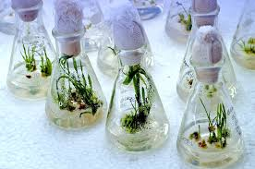
En la cuarta etapa, que se refiere a la prueba de hipótesis por nueva observación o experimentación, la Estadística es un valioso auxiliar metodológico ya que en ocasiones, las condiciones para verificar una hipótesis se producen artificialmente a través de experimentos en donde la Estadística contribuye activamente en el diseño y análisis de la información que arrojan dichos experimentos.
Por otra parte, las hipótesis no dejan de ser abstracciones o idealizaciones de la realidad y gracias a la Estadística se puede medir el grado de concordancia entre lo observado y lo esperado en términos de probabilidad.

Slide 30
1.4 Resumen
La Estadística es una ciencia pura y aplicada que se encarga de la organización, presentación e interpretación de datos obtenidos de estudios observacionales y experimentales. Pero se distingue de otras disciplinas por su capacidad de medir el grado de incertidumbre de las conclusiones en términos de probabilidad.
La Estadística descriptiva y la Estadística Inferencial son las dos principales ramas de la Estadística.
Las variables de estudio que se emplean en la Estadística pueden ser cuantitativas o cualitativas y dependiendo su naturaleza se pueden medir en escala nominal, ordinal, de intervalo y de intervalo de razón.

Slide 31
En cualquier proceso inductivo o deductivo existe el riesgo de arribar a conclusiones falsas ya sea por partir de premisas no verdaderas o por aplicar un razonamiento defectuoso
Lo característico del método científico es su capacidad para establecer hipótesis susceptibles de probarse ya sea experimentalmente o por observación directa de algún fenómeno.
La estadística interviene fundamentalmente en la primera y en la ultima etapas, en la captación de información, en el diseño y análisis de experimentos y en la prueba de hipótesis.

Slide 32
1.5. Bibliografía
Gutiérrez Cabria S. (1994) Filosofía de la estadística. Universitat de Valencia. Valencia, España.
Infante Gil, Said y Zarate de Lara Pedro. (2011) Métodos estadísticos: un enfoque interdisciplinario. Segunda Edición. México: Ed. Trillas.
Méndez Ramírez I. (2012) El método científico, aspectos epistemológicos y metodológicos para el uso de la Estadística. SaberEs. Nº 4 3-15. Sección Autor Invitado.
Miller Irwin y John E: Freud. (2004) Probabilidad y estadística para ingenieros. México: Ed. REVERTE MEXICANA, S.A.
Montgomery, Douglas C. y Runger, George C. (2008). Probabilidad y estadística aplicadas a la ingenieria. México: Ed. Limusa Willey.
Sahagún Castellanos Jaime (2007) Estadística descriptiva y probabilidad: una perspectiva biologica. México: Ed. UNIVERSIDAD AUTONOMA CHAPINGO.

